Slide 1
WEIHNACHTEN IN DEUTSCHLAND

Slide 2
ADVENTSSITTEN

Slide 3
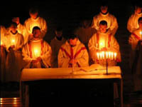
Roratemesse im Advent mit anschließendem Frühstück
Dienstags in der Adventszeit versammelt sich am frühen Morgen um 5 Uhr ein Teil der Gemeinde zur Rorate-Messe. Diese Messe wird nur bei Kerzenschein gefeiert. Anschließend versammeln sich die Teilnehmer zum gemeinsamen Frühstück im Pfarrhaus, zu dem jeder etwas mitbringt.
Notes:
3

Slide 4
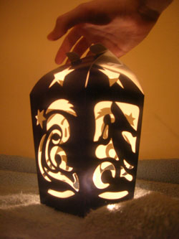
Adventslaternen
In der Adventszeit wird viel mit Kindern gebastelt.
Dazu gehören u.a. die Adventslaternen.
Viel Weihnachtsschmuck wird zu Hause handgemacht und damit das ganze Haus geschmückt.
Dabei haben die Kinder große Freude.

Slide 5
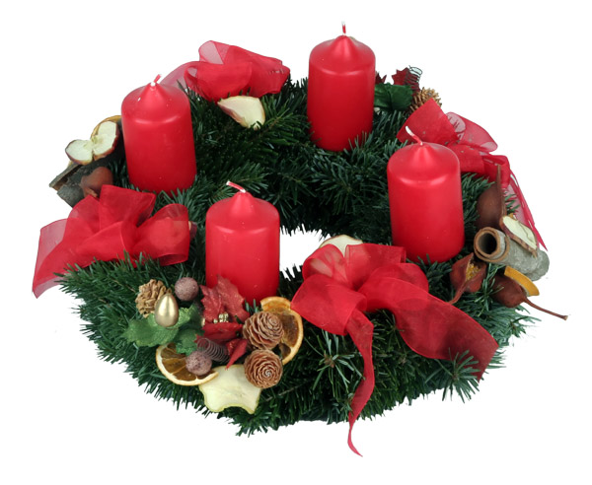
Bräuche
Adventskranz
Jede deutsche Familie hat einen Adventskranz. Er besteht aus Tannenzweigen und vier roten Kerzen, die vier Adventssonntage symbolisieren. An jedem Adventssonntag zündet man eine Kerze mehr an. Bei dem Adventskranz trifft sich die ganze Familie, man singt dabei Weihnachtslieder, isst Kuchen und plant das kommende Fest.

Slide 6
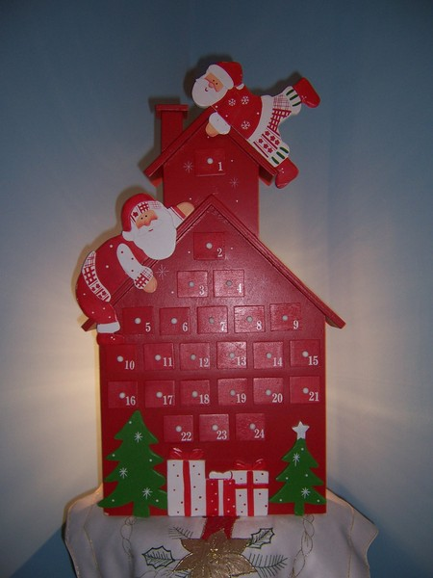
Adventskalender
Die Kinder bekommen einen Adventskalender. Er hat vierundzwanzig kleine Fensterchen. An jedem Morgen in der Adventszeit machen die Kinder ein Fensterchen auf, wo kleine Überraschungen, z.B. Süßigkeiten oder kleine Spielzeuge stecken.

Slide 7
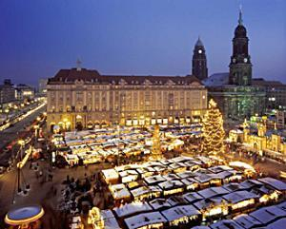
Weihnachtsmärkte
In fast jeder deutschen Stadt gibt es einen Weihnachtsmarkt, wo man alles zu Weihnachten kaufen kann. Es gibt dort Stände mit Gebäck, Weihnachtsdekorationen, Krippen und vieles mehr. Für Kinder gibt es Karussells und Bratäpfel und für Erwachsene Glühwein. Den berühmtesten Christkindlmarkt gibt es in Nürnberg. Die Stimmung dort ist unvergesslich.

Slide 8
Vorbereitung der
Weihnachtsgeschenke
In der Adventszeit sind die Menschen besonders freundlich gegeneinander. Wir geben und bekommen Geschenke. Wir denken auch an die Einsamen, Kranken und Armen.

Slide 9
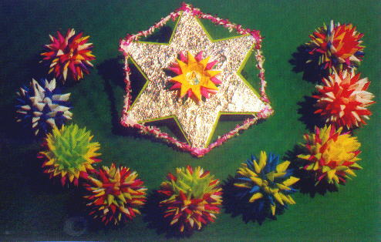
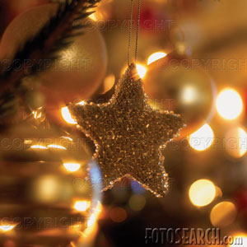
Weihnachtsschmuck
Viele Deutschen machen selbst Weihnachtsschmuck, z. B. Ketten, Weihnachtskugeln. Sie backen auch Weihnachtsplätzchen und schmücken damit den Weihnachtsbaum.

Slide 10
Weihnachtsbräuche

Slide 11
Vorbereitungen
Weihnachten dauern 3 Tage. Das sind der 24. Dezember (der Heiligabend), der 25. Dezember (der erste Weihnachtstag), der 26. Dezember (der zweite Weihnachtstag. Aber wie schon gesagt ,die Vorbereitungen auf Weihnachten beginnen schon am ersten Adventssonntag.

Slide 12
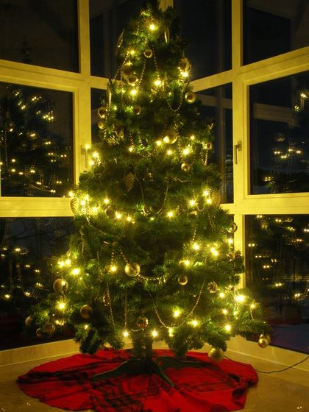
Der Weihnachtsbaum
Für die meisten Deutschen ist ein geschmückter Tannenbaum der symbolische Mittelpunkt des Weihnachtsfestes. Jedes Jahr vor Heiligabend ist es Tradition, einen Weihnachtsbaum aufzustellen und festlich mit Kerzen, Kugeln, Engeln, Lametta, Lebkuchen und einem Stern auf der Baumspitze zu schmücken.
Am Weihnachtsabend versammelt sich dann die Familie um den Christbaum herum im Wohnzimmer und packt die Geschenke aus, die vorher unter den Baum gestellt wurden.

Slide 13
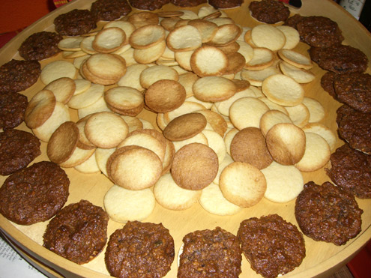
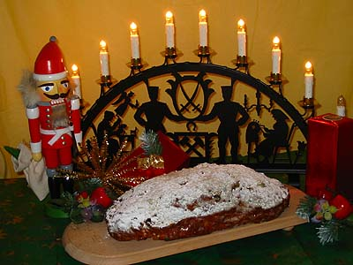
Weihnachtskuchen
Der bekannteste Weihnachtskuchen ist der Weihnachtsstollen mit Rosinen aber auch Lebkuchen und andere Plätzchen
Weihnachtsstollen
Lebkuchen

Slide 14
Heiligabend
Am frühen Abend kommen die Familien zusammen. Manche pflegen Traditionen wie gemeinsames Singen oder Musizieren. Nach dem Essen folgt die Bescherung: Dann dürfen die Päckchen, die unter dem Weihnachtsbaum liegen, ausgepackt werden. Kinder hatten schon Wochen vor Weihnachten einen Wunschzettel ans Christkind geschrieben und warten aufgeregt, ob sich ihre Wünsche erfüllen.

Slide 15
Christmesse und Weihnachtslieder
Christmette in den frühen Morgenstunden des 25. Dezember zählt zu den am besten besuchten liturgischen Feiern der großen Kirchen in Deutschland.
An der Hitliste der beliebten Weihnachtslieder stehen: „Stille Nacht, Heilige Nacht“ , „O Tannenbaum“ „Kling, Glöckchen, klingelingeling“ und „Last Christmas“.

Slide 16
PREZENTACJE PRZYGOTOWALI:
Wiktor Żurawski
Jakub Kaźmierczak

